Slide 1
Проектно-исследовательская технология
в организации учебной деятельности.

Slide 2
«Ученик - это не сосуд, который надо наполнить, а факел, который надо зажечь». Б. Паскаль

Slide 3
Основной двигатель изучения предмета –
радость познания,
чувство комфорта,
положительные эмоции.

Slide 4
Проект–
это метод обучения
Может применяться на уроках и во внеурочное время;
Ориентирован на достижение целей самих учащихся, и поэтому он уникален;
Проект формирует невероятно большое количество умений и навыков, и поэтому он эффективен;
Проект дает ученикам опыт
деятельности, и поэтому он незаменим

Slide 5
Проектирование –
это содержание обучения:
может быть частью предмета «Технология»
самостоятельным предметом;
лечь в основу спецкурсов.

Slide 6
Проект – это форма организации учебного процесса.
Может стать альтернативой классно-урочному обучению.
Проект – это особая
философия образования.
Философия цели и деятельности.
Философия результатов
и достижений.

Slide 8
Метод проектов –
является исследовательским методом,
способным сформировать у учащегося опыт творческой деятельности.

Slide 9
Учебный проект или исследование
с точки зрения обучающегося —
это возможность максимального
раскрытия своего творческого
потенциала. Это деятельность
позволяющая проявить себя
индивидуально или в группе,
попробовать свои силы, приложить
свои знания, принести пользу,
показать публично достигнутый
результат.

Slide 10
Учебный проект или исследование
с точки зрения учителя —
это интегративное дидактическое средство развития, обучения и воспитания, которое позволяет вырабатывать и развивать специфические умения и навыки проектирования и исследования у обучающихся,

Slide 11
специфические умения и навыки проектирования и исследования у обучающихся:
проблематизация ;
целеполагание и планирование содержательной деятельности ученика;
самоанализу и рефлексия ;
представлению результатов своей деятельности и хода работы;
презентация;
поиск и отбор актуальной информации и усвоение необходимого знания;
практическое применение школьных знаний ;
выбор, освоение и использование подходящей технологии изготовления продукта проектирования;
проведение исследования.

Slide 12
Исследовательская деятельность обучающихся — деятельность, связанная с решением учащимися творческой, исследовательской задачи с заранее неизвестным решением. Этапы исследования: -постановка проблемы; -изучение теории.

Slide 13
Проектная деятельность обучающихся — совместная учебно-познавательная, творческая или игровая деятельность учащихся, имеющая общую цель, согласованные методы, способы деятельности, направленная на достижение общего результата деятельности.

Slide 14
Гипотеза моего собственного исследования: эффективность развития творческих способностей учащихся на занятиях технологии повышается, если основу обучения составляет учебная, проектная и исследовательская деятельность в качестве системообразующего компонента.

Slide 15
проектная учебная деятельность выстраивается с учетом субъектно-позиционного подхода, направленного на усиление роли ученика в управлении собственной учебно-познавательной деятельностью, а уровень субъектности обеспечивается позицией ученика и учителя в педагогическом процессе;

Slide 16
проблематика и содержание проектной деятельности ориентированы на творческие потребности, интересы и потенциальные возможности ученика, они включают широкий спектр видов и сфер практической деятельности по предметам труда, создавая условия самоопределения учащихся;

Slide 17
осуществляется вариативное построение проектной деятельности для создания условий реализации субъектной позиции ученика, развития умений и навыков свободной творческой деятельности и управления ею;
учащиеся включаются в активную творческую деятельность.

Slide 18
предполагает абсолютно самостоятельные последовательные действия учащегося в осуществлении определенного замысла и кроме этого, любая творческая работа предполагает развитие воображения, применение фантазии.
ТВОРЧЕСКИЙ ПРОЕКТ

Slide 19
это определенная последовательность действий в осуществлении определенного замысла.
ТВОРЧЕСКАЯ РАБОТА

Slide 20
I Этап - погружение в проблему Деятельность учителя Формулирует: - проблему проекта; - сюжетную ситуацию; - цель и задачи Деятельность учащихся Осуществляют: - личностное присвоение проблемы; - вживание в ситуацию; - принятие, уточнение и конкретизацию цели и задачи
Организация проектной деятельности

Slide 21
2 этап - организация деятельности деятельность учителя Предлагает: - спланировать деятельность по решению задач проекта (установить «рабочий график»); - при организации групповой работы- распределить амплуа и обязанности в группах; - возможные формы представления результатов проекта. Деятельность учащихся Осуществляют: - планирование работы; - разбивку на группы и распределение ролей в группе; - выбор формы и способа представления информации
Организация проектной деятельности

Slide 22
3 этап - осуществление деятельности деятельность учителя Не участвует, но: - консультирует по необходимости учащихся; - ненавязчиво контролирует; - ориентирует в поле необходимой информации; - консультирует по презентации результатов. деятельность учащихся Работают активно и самостоятельно: - по поиску, сбору и структурированию необходимой информации; - консультируются по необходимости; - одготавливают презентацию результатов
Организация проектной деятельности

Slide 23
4 этап - презентация, самоанализ и самооценка результатов деятельность учителя - Принимает итоговый отчет: - обобщает и резюмирует полученные результаты; - подводит итоги обучения. Оценивает: - глубину проникновения в проблему; - привлечение знаний из других областей; - доказательность принимаемых решений; - умение аргументировать свои заключения, выводы; - активность каждого участника проекта в соответствии с его индивидуальными возможностями; - характер общения и взаимопомощи, взаимодополняемости участников проекта; - эстетику оформления результатов проведенного проекта; - умение отвечать на вопросы, лаконичность и аргументированность ответов.
Организация проектной деятельности

Slide 24
Деятельность учащихся Демонстрируют: - понимание проблемы, цели и задачи; - умение планировать и осуществлять работу; - найденный способ решения проблемы. Осуществляют: - рефлексию деятельности и результатов; - взаимооценку деятельности и ее результативность.
Организация проектной деятельности

Slide 25
Web-сайт; - Анализ данных социологического опроса; - Бизнес-план; - Видеофильм; - Видеоклип; - Электронная газета; - Электронный журнал; - Коллекция; - Дизайн - макет; - Модель; - Музыкальное произведение; - Мультимедийный продукт; - Пакет рекомендаций;
«Конечный продукт» проектной деятельности учащихся может быть представлен:

Slide 26
- Публикация; - Путеводитель; - Рекламный проспект; - Серия иллюстраций; - Сказка; - Справочник; - Словарь; - Статья; - Сценарий; - Сборник сочинений; - Дневник путешествий; - Главы из несуществующего учебника.
«Конечный продукт» проектной деятельности учащихся может быть представлен:

Slide 27
Можно оценивать: - степень самостоятельности в выполнении различных этапов работы над проектом; - степень включённости в групповую работу и чёткость выполнения отведённой роли; практическое использование предметных и общешкольных ЗУН; - количество новой информации использованной для выполнения проекта; - степень осмысления использованной информации; уровень сложности и степень владения использованными методиками; - оригинальность идеи, способ решения проблемы;
Оценивание успешности обучающегося в выполнении проекта или исследования.

Slide 28
Можно оценивать: - осмысление проблемы проекта и формулирование цели проекта или исследования; - уровень организации и проведения презентации: устного сообщения, письменного отчёта, обеспечения объектами наглядности; - владение рефлексией; творческий подход в подготовке объектов наглядности презентации; - социальное и прикладное значение полученных результатов.
Оценивание успешности обучающегося в выполнении проекта или исследования.

Slide 29
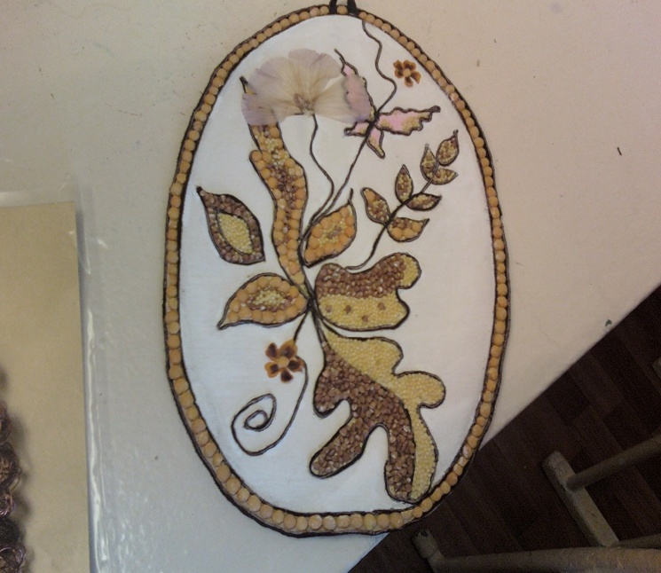
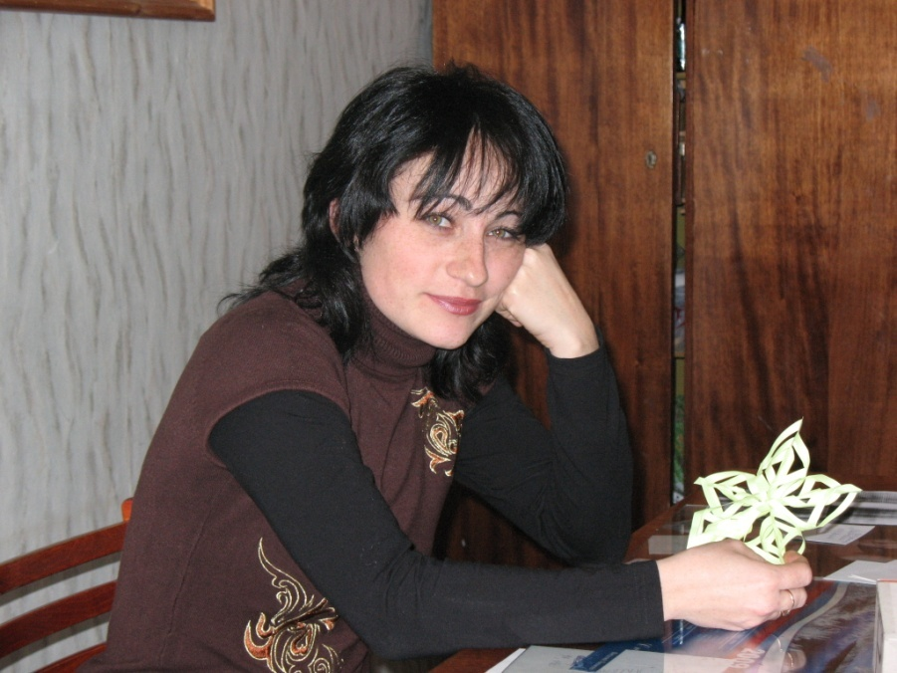
БЛАГОДАРИМ ЗА ВНИМАНИЕ!
Учитель технологии и изобразительного искусства Фисенко Д.Р. МКОУ Краснослободская СОШ 2

